Slide 1
Nõuded köögiviljakultuuride seemne turustamisele
Piia Puusepp
Põllumajandusamet /mahepõllumajanduse ja seemne osakond
28.11.2019, Tartu

Slide 2
Kontrolli alla kuuluvad köögiviljakultuurid
Liikide nimekiri
1) Allium cepa L. – harilik sibul; pesasibul;
2) Allium cepa L.var. Aggregatum – pesasibul;
3) Allium cepa L.var. Cepa – harilik sibul, värtensibul;
4) Allium fistulosum L. – talisibul;
5) Allium porrum L. – porrulauk;
6) Allium sativum L. – küüslauk;
7) Allium schoenoprasum L. – murulauk;
8) Anthriscus cerefolium (L.) Hoffm. – aed-harakputk;
9) Apium graveolens L. – seller, juurseller;
10) Asparagus officinalis L. – spargel;
11) Beta vulgaris L. – punapeet, sealhulgas peet Cheltenham, lehtpeet;
12) Brassica oleracea L. – roheline spargelkapsas, lillkapsas, kähar lehtkapsas, rooskapsas, kähar peakapsas, valge peakapsas, punane peakapsas, nuikapsas;
13) Brassica rapa L. – pekingi lehtnaeris, naeris;
14) Capsicum annuum L. – harilik paprika;
15) Cichorium endivia L. – kähar endiiviasigur, sile endiiviasigur e eskariool;
16) Cichorium intybus L. – salatsigur, punasigur või itaalia sigur, tööstuslik sigur;
17) Citrullus lanatus (Thunb.) Matsum. et Nakai – harilik arbuus;
18) Cucumis melo L. – melon;
19) Cucumis sativus L. – harilik kurk, kornišon;
20) Cucurbita maxima Duchesne – suureviljaline kõrvits;
21) Cucurbita pepo L.– harilik kõrvits;
22) Cynara cardunculus L. – harilik artišokk, hispaania artišokk e kardi;
23) Daucus carota L. – aedporgand;
24) Foeniculum vulgare Mill. – harilik apteegitill;
25) Lactuca sativa L.– aedsalat;
26) Solanum lycopersicum L. – harilik tomat;
27) Petroselinum crispum (Mill.) Nymanex A. W. Hill – aedpetersell;
28) Phaseolus coccineus L. – õisuba;
29) Phaseolus vulgaris L.– põõsasuba, lattuba;
30) Pisum sativum L. (partim) – kortsteraline hernes, siledateraline hernes, suhkruhernes;
31) Raphanus sativus L. – redis, must rõigas;
32) Rheum rhabarbarum L. – kurdlehine rabarber;
33) Scorzonera hispanica L. – aed-mustjuur;
34) Solanum melongena L. – baklažaan;
35) Spinacia oleracea L. – aedspinat;
36) Valerianella locusta (L.) Laterr. – põldkännak;
37) Vicia faba L. (partim) – põlduba;
38) Zea mays L. (partim) – suhkrumais, lõhenev mais.

Slide 3
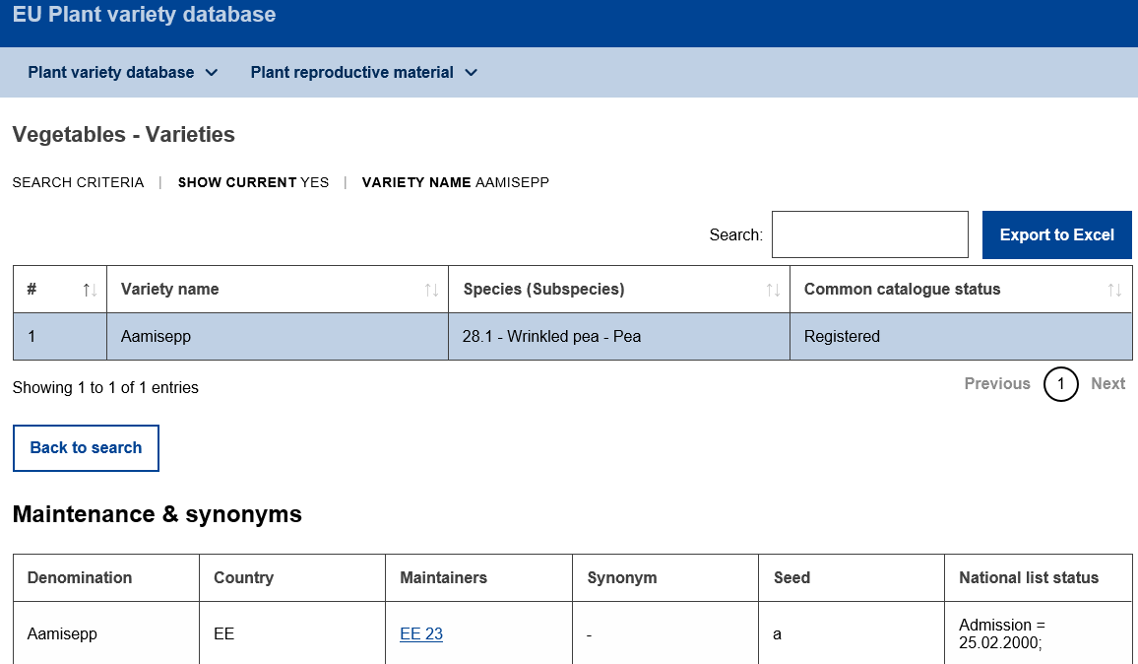
Sordileht
Turustatav sort on kantud sordilehte - EL ühtne köögiviljakultuuride sordileht
PDF on leitav https://eur-lex.europa.eu/homepage.html?locale=et

Slide 4
Seemne tootmine
Köögiviljakultuuride standardseemne tootmise korraldab sordi omanik, esindaja või säilitaja
Põldtunnustamine
liigiehtsus
sordiehtsus
Sordipuhtus
Kaitstus võõrtolmlemise eest
Kategooriad
supereliit (SE)
eliit (E)
sertifitseeritud seeme (C ), esimene (C1) ja teine põlvkond (C2)
standardseeme (ST)
säilitussordi seeme (GR)

Slide 5
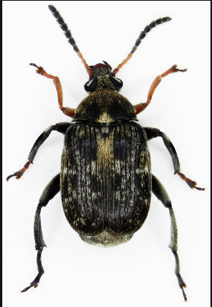
Seemne kvaliteet
Seeme vastab kvaliteedinõuetele
Seemne kvaliteeti vähendavad taimekahjustad, mida ei tohi liblikõieliste taimede seemnepartiis esineda
Acanthoscelides obtectus Sag. aedoa-teramardikas
Bruchus affinis Froel. teramardikas
Bruchus atomarius L. kureläätse-teramardikas
Bruchus pisorum L. herne-teramardikas
Bruchus rufimanus Boh. oa teramardikas
Liik | Minimaale analüütiline puhtus % | Minimaalne Teiste taimeliikide seemnete sisaldus % | Minimaalne idanevus%
Aedhernes | 98 | 0,1 | 80
Põlduba | 98 | 0,1 | 80

Slide 6
Keemiliselt töödeldud seeme
Teave seemne keemilise töötlemise kohta märgitakse etiketile ja pakendile või selle sisse. Kui seemne keemiliseks töötlemiseks kasutatakse taimekaitsevahendit, esitatakse märgistusel
taimekaitsevahendi nimetus,
taimekaitsevahendis sisalduva toimeaine nimetus,
hoiatuslaused ja
vajaduse korral taimekaitsevahendi loas esitatud riskide vähendamise meetmed.
Tiraam keelustati Euroopa Liidu määrusega 9. oktoobril 2018
Tiraamiga töödelduid seemneid tohib turustada ning kasutada kuni 30. jaanuarini 2020.

Slide 7
Pakendamine
Pakend on suletud selliselt, et seda ei oleks võimalik avada ilma pakendit, pitseeringut või etiketti rikkumata
Pakend ja etikett
Pildiga pakendi korral võib info kantud otse pakendile
Ühevärvilise pakendi kasutamisel kantakse standardseemne info tumekollast värvi etiketile
Sertifitseeritud seemne (samuti C1 põlvkonna) etikett – sinine
Sertifitseeritud seemne II põlvkond C2 - punane
Eliitseemne kategooria etikett – valge
Supereliitseemne etikett – valge diagonaalse violetse triibuga

Slide 8
Ümberpakendamine
Originaalpakendist turustamise eesmärgil seemne ümberpakendamine
Majandustegevusteade taimetervise registrile (ühekordne)
Teavitus PMA-le pakendamise alustamise ja lõpetamise kuupäevadest (1 x aastas)

Slide 9
Köögiviljakultuuride väikepakendid
Köögiviljakultuuride seemne EL väikepakend võib sisaldada kuni:
5 kg kaunviljade seemneid;
500 g hariliku sibula, aed-harakputke, spargli, lehtpeedi, punapeedi, naeri, hariliku arbuusi, suureviljalise kõrvitsa, hariliku kõrvitsa, aedporgandi, redise, aed-mustjuure, aedspinati või põldkännaku seemneid;
100 g muude köögiviljakultuuride liikide seemneid

Slide 10
Märgistus
Märgistus sisaldab ettenähtud infot
Standardseemne pakendi märgistus
Liiginimi eesti- ja ladinakeeles
Sordinimi (originaalkujul)
Seemne kategooria
Partii number
Kaal või seemnete arv
Märgistamise eest vastutava tootja nimi ja aadress või tunnusmärk
Pitseerimise kuu ja aasta või viimase idanevuse määramise aasta
Sõnad „EL nõuded ja standardid“
Puhitus seemne korral taimekaitsevahendi nimetus, toimeaine ja hoiatuslaused

Slide 11
Märgistus
Etiketi minimaalne suurus on 110×67 mm
Suuruse nõue ei kohaldu väikepakendile

Slide 12
Arvestuse pidamine
Seemne tootja peab seemne tootmise kohta täpset arvestust
Säilitab dokumente 5 aastat
Seemne turustaja peab seemne turustamise kohta täpset arvestust
Säilitab dokumente 3 aastat

Slide 13
Suur tänu!

